Slide 1

Intro Inteligencia Artificial
Taller 11 - Machine Learning
Grupo 6
Daniel Fierro
Juan Esteban Rincon
Marco Valencia
Ing. Enrique González PhD
Departamento de Ingeniería de Sistemas
Notes:
gestión academica, administativa, logros y actividades a destacar.

Slide 2

Taller 9-1 – Caso Aplicación ML
Cada grupo trabaja sobre uno de los siguientes sectores de aplicación de ML.
Educación
Transporte
Agricultura
Medio Ambiente
Medicina
Entretenimiento
Salud
Industria
1 – Investigar e identificar 3 aplicaciones de ML en el sector.
- se debe incluir al menos una imagen significativa relacionada con el hito.
- se deben incluir links significativos relacionados con la aplicación.

Slide 3
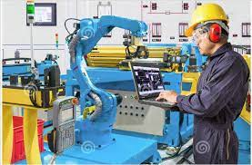
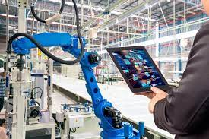
Taller 9-1 – Caso Aplicación ML
Sector Industria - Aplicación Mantenimiento predictivo
Descripción
Consiste en utilizar el machine learning para la planificación de operaciones de mantenimiento a maquinaria.
Cuál es la prospectiva hacia el futuro?
Con esta técnica se podría estimar cuales son las maquinas que tienen mas probabilidad de fallar y usar esta información para anticiparse y ejecutar protocolos de reparación para alargar el tiempo de uso de esta
Puede ser muy beneficioso para sectores industriales que trabajan con recursos actualmente imprescindibles como puede ser la industria eléctrica donde una falla mayor puede ser altamente perjudicial se extiende demasiado.
Links
https://expeditiorepositorio.utadeo.edu.co/bitstream/handle/20.500.12010/10108/Trabajo%20de%20grado.pdf?sequence=1&isAllowed=y

Slide 4
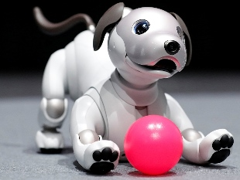
Taller 9-1 – Caso Aplicación ML
Sector Industria – Aplicación Optimización de consumos y de recursos
Descripción
Se realizará una predicción de consumos. Partiendo de consumos pasados, se tratará de predecir los futuros y ver cómo se ajusta la predicción a la realidad.
¿Cuál es la prospectiva hacia el futuro?
Para 2050 se predice que unos 6 mil millones de personas vivirán en ciudades con insuficiencia de agua, por lo que esta aplicación se vuelve indispensable para hacer un uso eficiente del recurso hídrico
Para los sectores industriales resultaría de ser una solución muy útil al problema de baja eficiencia al utilizar los distintos recursos para los distintos trabajos, por lo que esta aplicación optimizaría el uso que le den a los recursos para así ser más eficientes.
Links
https://www.lisdatasolutions.com/blog/como-predecir-consumos-con-algoritmos-de-machine-learning/
https://www.infobae.com/america/tecno/2020/01/23/inteligencia-artificial-para-optimizar-el-uso-de-recursos-naturales/

Slide 5
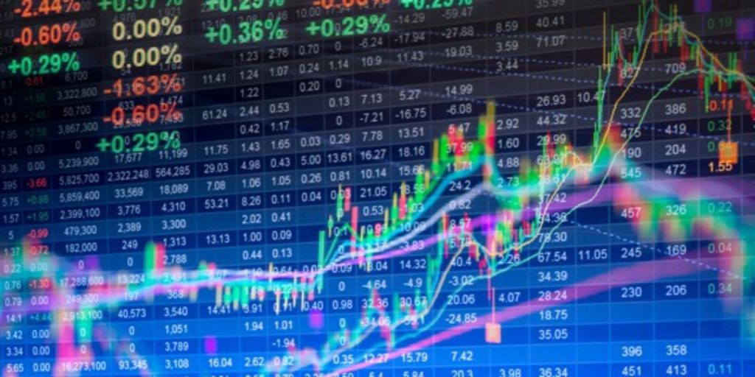
Taller 9-1 – Caso Aplicación ML
Sector Industria – Aplicación Optimización de consumos y de recursos
Descripción
Se está desarrollando tecnología que logre predecir los movimientos en los mercados de acciones media inteligencia artificial no solo para generar compra y venta de acciones si no también para predecir fraudes .
¿Cuál es la prospectiva hacia el futuro?
Lograr predicciones precisas de los movimientos del mercado y mediante inteligencia artificial tener una ventaja competitiva frente a las compras y ventas y recolección de infromacion tradicional.
Lograr recolectar y analizar cantidades masivas de información para mediante IA detectar fraudes en el mercado de acciones , como el spoofing donde una persona vende muchas acciones de una misma empresa al mismo tiempo para bajar su precio, y posteriormente cancelar las ventas y comprar más acciones que esta con un precio bajo.
Links
https://builtin.com/artificial-intelligence/ai-trading-stock-market-tech
https://www.xataka.com/inteligencia-artificial/inteligencia-artificial-sale-a-caza-lobos-wall-street-nasdaq-usa-para-detectar-fraudes-bursatiles

Slide 6
Taller 9-1 – Caso Aplicación ML
Cada grupo trabaja sobre el mismo sector de aplicación de ML del punto 1.
2 – Proponer un uso innovador de ML para el sector.
- se debe describir un ejemplo de aplicación futura de ML en el sector.

Slide 7
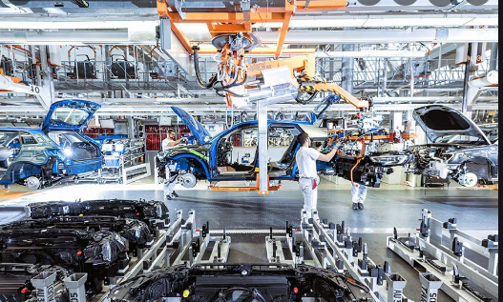
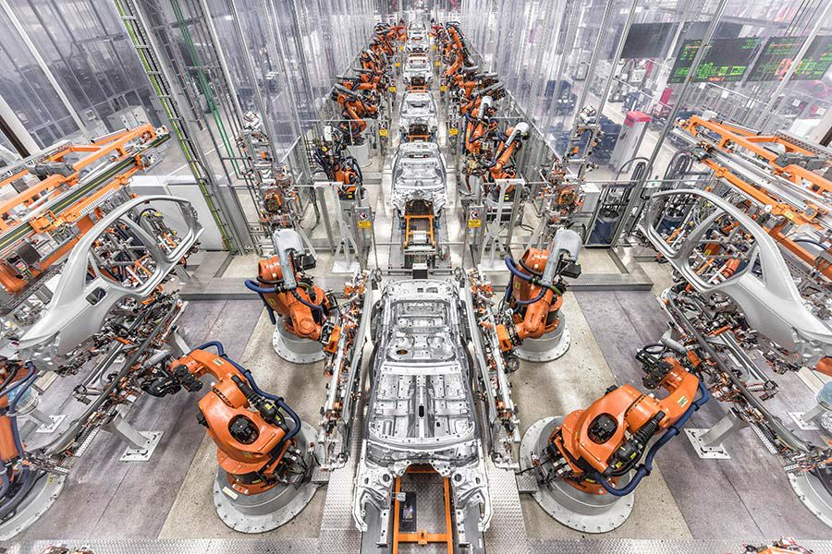
Taller 9-1 – Propuesta Innovación ML
Sector Industria
Aplicación Innovadora Propuesta – Fabricación
Descripción
Una propuesta que podría ser benéfica podría ser entregar el machine learning en la fabricación de productos, entrenarla para hacer labores de manufactura que pueden presentarse en una planta de producción, así se podría alcanzar una eficiencia en la producción y al mismo tiempo calidad en la fabricación
Retos a Superar
Un reto importante podría ser como lidiar con el problema del remplazo de operarios humanos en las plantas, muchas veces estas personas son económicamente dependientes de sus puestos y se les podría dificultar su situación.

